Slide 1
Học viện quốc tế FPT
Trung tâm đào tạo Lập trình viên Quốc tế FPT - Aptech
DoctorsWebForum
( Sem III: HDSE)
Nhóm 1 – Lớp C0810G

Slide 2
Nội dung
Giới thiệu về Project
ERD – Sơ đồ quan hệ thực thể
Các chức năng của hệ thống.
Kết luận

Slide 3
Giới thiệu về Website
Website mang tên : DoctorsWebForum
Là sản phẩm bảo vệ học kỳ HDSE của Nhóm 1 – Lớp C0810G.
Website được phát triển trên môi trường ASP.NET
Ngôn ngữ phát triển : ASP.NET, SQL Server 2005, AJAX, JQ
Công cụ phát triển : Visual Studio 2005, SQL Server 2005

Slide 4
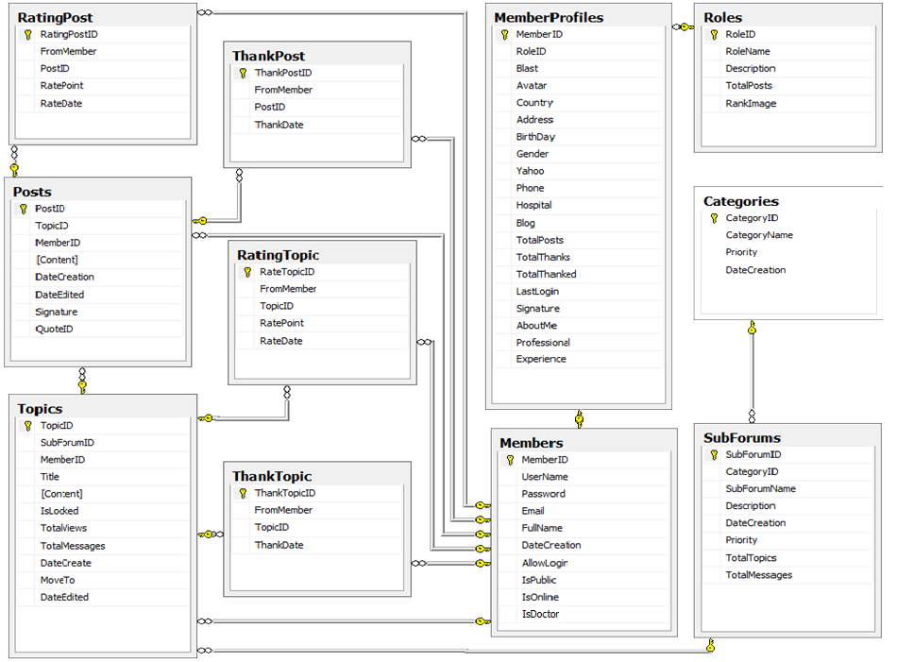
ERD - Sơ đồ quan hệ thực thể

Slide 5
Các đối tượng chính.
Administrator
Logged in user
Guest

Slide 6
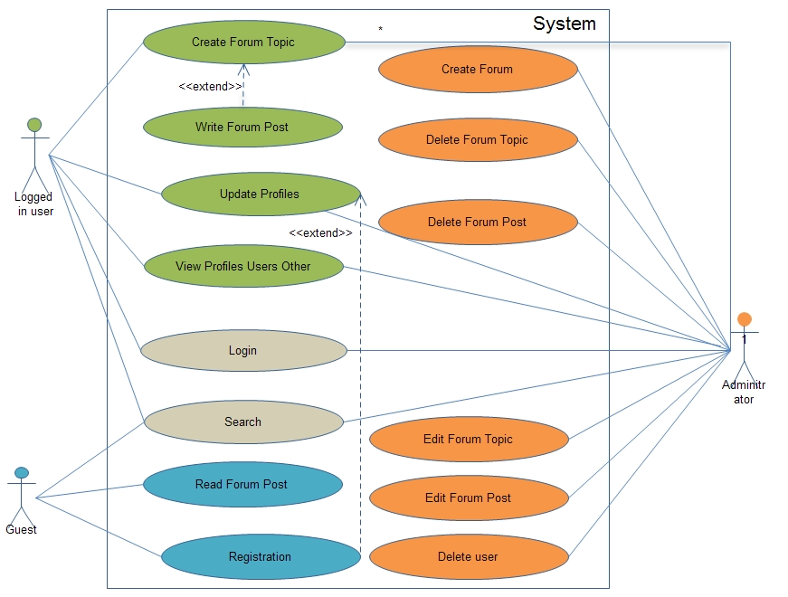
Các chức năng của hệ thống

Slide 7
Các chức năng của hệ thống
Administrator
  Login or logout to the forum.
  Can change the password and profiles after logging into the forum.
  Create Forum Category.
  Delete Forum Category.
  Edit Forum Category.
  Create Forum Topic.
  Delete Forum Topic.
  Delete Forum Post.
  Edit Forum Topic.
  Edit Forum Post.
  Read forum topics, posts…
  Submit thank for topics, posts…
  Rating for topics, posts…
  Change profile and include change password.
  View profile of users other
  Search
  Delete users

Slide 8
Các chức năng của hệ thống
Logged in use:
Login, logout to the forum.
Create forum topics, posts, write message...
Read Forum Topics, Posts...
Submit thank for topics, posts…
Rating for topics, posts…
Change profiles include change password.
View profiles users other.
Search

Slide 9
Các chức năng của hệ thống
      Guest:
Read forum topics, posts…
Registration.
Search.

